Slide 1







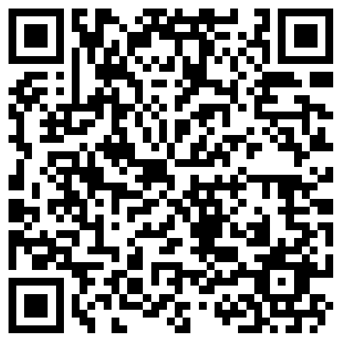



IÀlvaro
Esther Oliveira Costa, Higor Luiz Fonseca dos Santos, Joao Victor de Faria Santana
Orientadores: Marcelo M de Amorim, Marcos Minoru Nakatsugawa, Rafael Rossetti, Rodnil da Silva Moreira Lisbôa, Rodrigo da Rosa
Parceiro
Resumo
do projeto
O iÁlvaro integra inteligência artificial e atendimento humano para facilitar o acesso dos estudantes aos serviços da Área do Sucesso Alvarista (ASA) da FECAP.
Entre os desafios abordados estão a repetição de dúvidas, a dispersão de informações acadêmicas e a dificuldade de acompanhar solicitações. O projeto busca tornar o caminho entre uma dúvida e sua resolução mais simples, apoiando os estudantes e os profissionais responsáveis pelo atendimento.
Como solução, a plataforma reúne assistente virtual, base de conhecimento institucional, abertura e acompanhamento de chamados e painéis para estudantes, atendentes e administradores. O assistente utiliza recuperação de conhecimento (RAG) para apoiar suas respostas em conteúdos institucionais. Quando uma solicitação exige análise individual, o atendimento pode ser encaminhado à equipe humana, preservando o contexto e o histórico das interações.
No desenvolvimento, foram utilizados TypeScript, Node.js, Express e Google Gemini, com PostgreSQL e Supabase para dados e autenticação. A publicação em nuvem utiliza Cloudflare Workers, Hyperdrive e R2, complementada por infraestrutura Docker e ferramentas de monitoramento. Como resultado, o iÁlvaro reúne orientação e gestão de solicitações em um único ambiente, com controle de acesso e supervisão humana. O projeto consolidou aprendizados sobre integração de sistemas, confiabilidade das informações e uso responsável da IA no atendimento acadêmico.
V SEMANA FECAP DE TECNOLOGIA - 2026
Fundação Escola de Comércio Álvares Penteado - FECAP

